Slide 1

第一章 希尔伯特空间
§1 矢量空间
§1.1 定义
考虑无穷多个同类的数学对象的集合
如果它们之间满足一定的运算要求，则其构
成一个矢量空间。
一、矢量空间中矢量的运算
▲加法运算
集合中任意两个矢量相加都能得到集合中的
另一个矢量，即

Slide 2








加法规则视不同对象可以不同。但一定要
满足下列四个条件
1.交换律
2.结合律
3.单位元存在
O为零矢量
4.逆元存在
并把 记为

Slide 3





▲数乘运算
集合内任一矢量可以与数（实数或复数）
相乘，得出集合内的另一矢量。
（一般把数写在矢量后面）
数乘满足下列四个条件
1.单位元
2.结合律
3.第一分配律
4.第二分配律

Slide 4

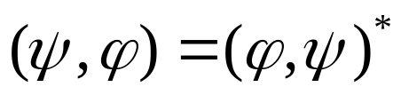






▲内积运算
两个矢量可以作内积得出一个数，记作
在实数域（复数域）上的矢量，其内积是
实数（复数）。内积与两个因子的次序有
关。内积规则要满足下列四个条件
1.复共轭
2.分配律
3.因子结合律
4.自内积
对任意 有
若

Slide 5



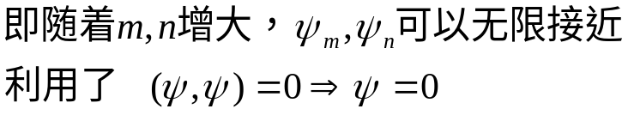
我们把具有加法和数乘两种运算并满足
各自条件的矢量集合称为矢量空间或线性
空间。
具有加法、数乘和内积三种运算的空间称
为内积空间。
▲ 内积空间的完全性
如果对给定任意小的实数 ,有数N存
在。当 时，有
那么可以定义空间的完全性：

Slide 6

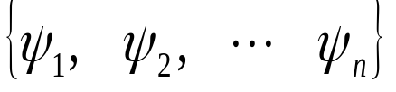
空间中任意在Cauchy意义下收敛的序列
的极限也必须在此空间中。
这样完全的内积空间是指在Cauchy意义下，内积空间中的序列 的极限
也在内积空间中。
完全的内积空间称为希尔伯特(Hilbert)
空间。
本章中，矢量空间通常指在复数域上的
内积空间。
﹟

Slide 7
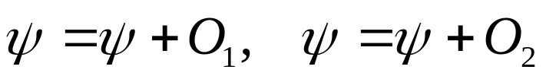
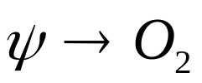
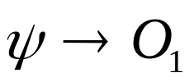
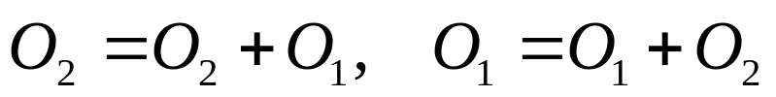
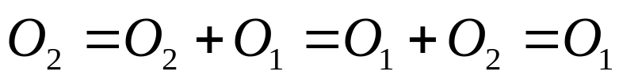
二、矢量空间的简单性质
1.零矢量是唯一的
[证明]
设空间中有二零矢量O₁，O₂，则
将第一式中 ， 第二式中 ，则
利用加法交换律，有
所以零矢量是唯一的。

Slide 8

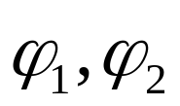
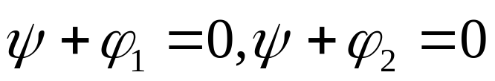
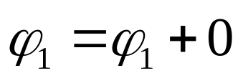
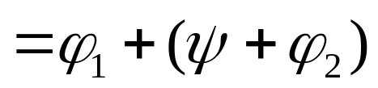
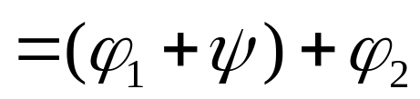
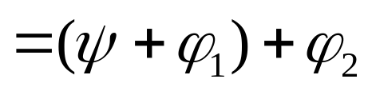
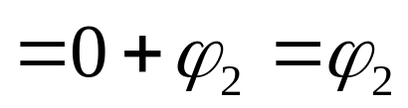
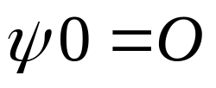
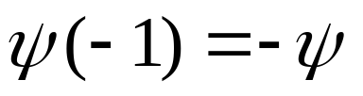

2. 每个矢量的逆元是唯一的
[证明]
设 中有两个逆元 ，则有
这样
故逆元是唯一的。
3.
4.
5.

Slide 9
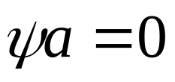

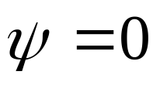

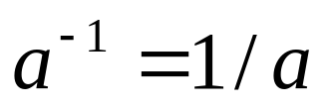
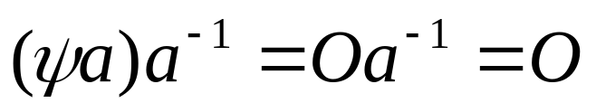
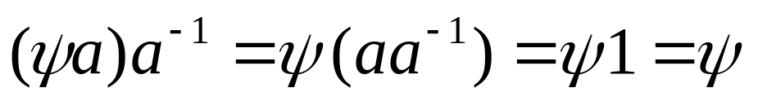
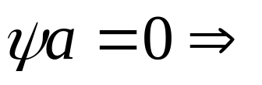
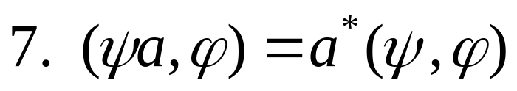
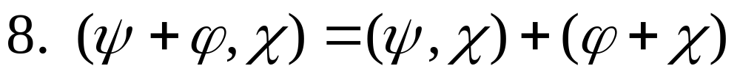
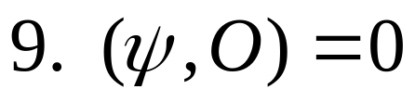
6. 若 ，那么 或
[证明]
当 时显然成立；
当 时，必有
因为
(由5知)
而且
（数乘结合律，单位元）
所以
故若
或
注意数和矢量的写法

Slide 10
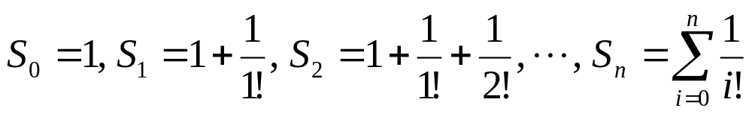

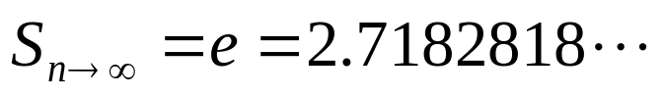
三、矢量空间举例
1. 有理数域上的矢量空间
加法：算术中的加法
数乘：a为有理数的乘法
内积：因子是算术乘积
数学对象为所有正负有理数和零
因为有理数相加和相乘都是有理数，故这个空间是封闭的
所得结果仍在此空间中。
但注意以下序列
每项都在上述空间中。但当 时，
这是一个无理数，不在有理数空间内。
所以，有理数域的空间并非完全的内积空间。

Slide 11
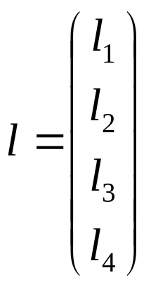
2. 位置矢量空间
数学对象为 3D位形空间中由一点引出的不同方向，
不同长短的线段的全体。
规定（1）加法：平行四边形法则
（2）数乘：方向不变，长度乘以a
（3）内积：两矢量点乘积
这是一个实数域上的内积空间。
3. 复矩阵
数学对象为 一组有次序的复数。如四个数写成列阵

Slide 12
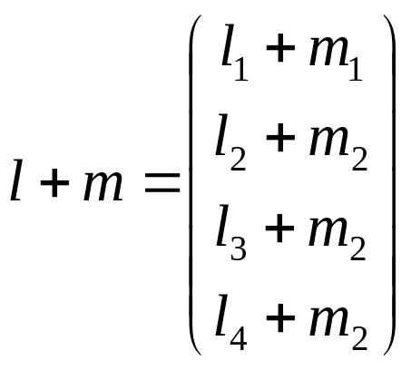
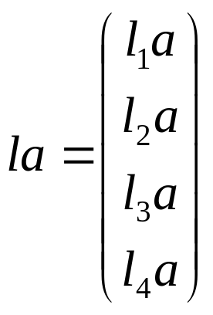
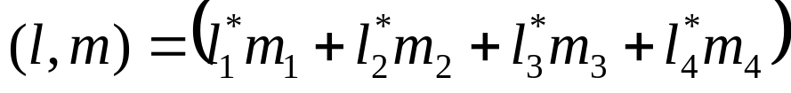
定义加法、数乘和内积分别为
这是一个复数域上的内积空间。

Slide 13

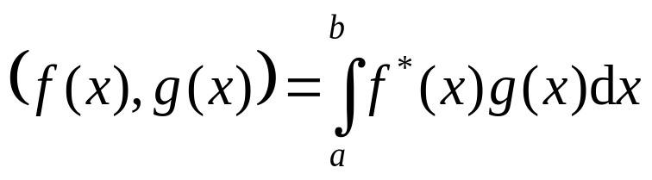
4.复函数
数学对象为在 区间定义的实变量x的 “行
为较好”的复函数f(x)的全体,而且都是平方可积的。
定义加法和数乘都是代数中的相应运算。规定两个函数 f(x),g(x)的内积为
这样的函数全体构成一个内积空间---函数空间。
不同的函数都是此空间中的矢量。

Slide 14




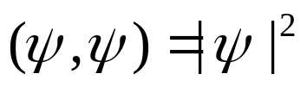

§1.2 正交性和模
一、正交归一性
1. 正交：
若干矢量 和 的内积满足关系
则称矢量 和 正交。
2. 模方：
矢量 同它自己的内积 是一个大于0的实数，称为矢量 的模方。记作
模方的正平方根称为模，记作 ，又称作矢量 的长度。
3. 归一化矢量：
模等于1的矢量称为归一化矢量。

Slide 15




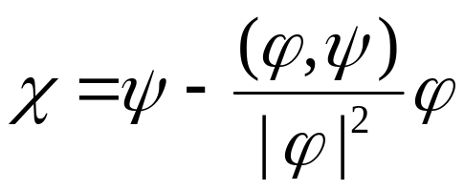
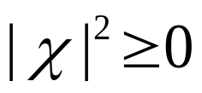
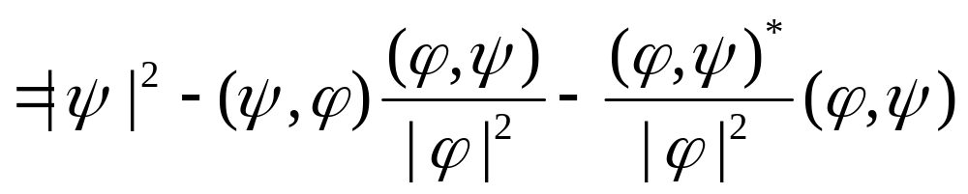

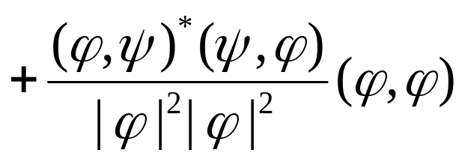
二、与模有关的基本关系
1. Schwartz不等式
对于任意矢量 和 ，有
[证]给定 和 后，构造一个矢量
作 的模方，则
即有

Slide 16
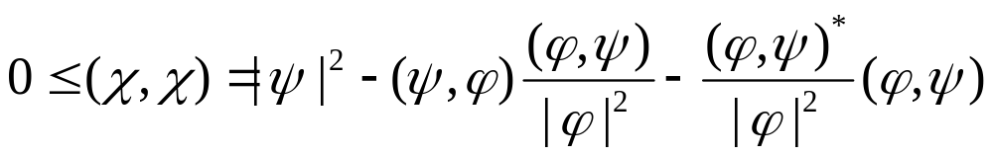
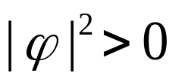
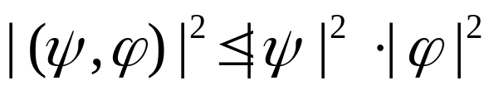
因为
（等于0是不允许的，为什么？）
所以有
即
得证。

Slide 17





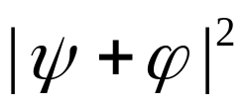
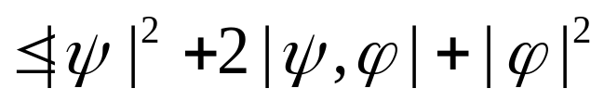
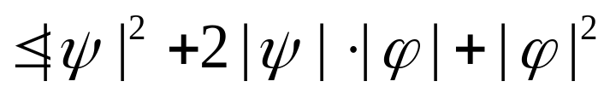
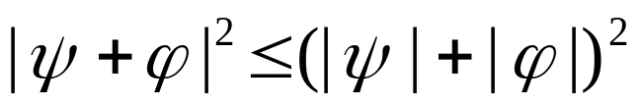
2. 三角形不等式
对于任意矢量 和 ，有
[证]因为对任意复数a，有
取 ，利用上述关系和Schwartz不等式，有
所以
即
得证。

Slide 18
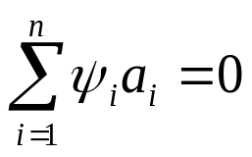



§1.3 基矢
1. 线性无关
（1）定义：
矢量空间中有限个矢量的集合 ，若式
只有当复数 全为零时才成立，则矢量 是线性无关的。
只要有一组不全为 0 的复数 {a_{i}} 存在使得上式成立，则这一组矢量线性相关。
意义：任一线性相关的非零矢量都可以表为其余矢
量的线性叠加。

Slide 19
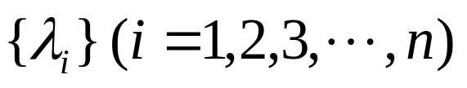

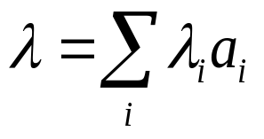

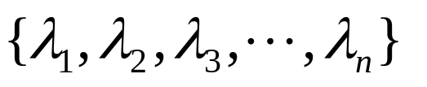
对无穷个矢量集合，若任意有限的子集合都是线
性无关的，则整个集合就是线性无关的。
（2） 完全集
一个矢量空间中的一组完全集，是一个线性无关
的矢量集合，比如
这个空间中的每一个矢量 都能写成形式
其中 是一组复数。
如果一个空间中有一个线性无关的矢量集
但还不是完全集。

Slide 20
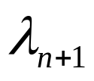



现在将一个不能表为其线性叠加的一个矢量
加进去，此集合变为
看任意矢量 能否写成
如能写成，则上述 个矢量构成完全集。
否则，继续在集合中增加线性无关矢量，直到上述条件满足。
如能做到这一点，则此矢量空间是有限维的。
否则就是无穷维的。

Slide 21







（3） 有限维空间中的维数定理
定理：在有限维空间内各种不同的完全集中所含
矢量的数目是相同的。
[证明]（反证法）
假设一矢量空间中有两组数目不同的完全集
个
个
将 加入到 中，成为
因为 已经是线性无关的，故此集合必然是
线性相关的。
所以有

Slide 22








既然集合 是线性相关的，必然存在这样一个问题：
线性无关
线性无关
线性无关
每次增加一个 ，一开始它们是线性无关的。
必然有一个数 ，在加入 之后，集合
开始为线性相关了，即
线性无关
线性相关

Slide 23







线性相关
现在把 去掉，加入 ， 使集合成为
问题：
此集合中的矢量是线性相关还是线性无关？
线性相关？
能表成 的线性叠加
但
从而可推出
这与 是完全集相矛盾。
所以 是线性无关的。
同理 也是线性无关的。

Slide 24




下一个问题：集合
是否完全的？
已经知道，空间中的任矢量可表成
的线性叠加，但 又能表为 的叠加，
故此矢量肯定可表成
的线性叠加
所以说集合 是完全的。
至此，我们证明了在完全集 中加入一个 必能顶掉某一个 ，而仍能保持为完全集，而且只能顶掉一个。不能再多，否则就不完全了。

Slide 25





现在我们在新的完全集 中加入一个 ，又顶掉某一个 。
想一下，如果 少 多，即 ，会出现什么情况？
全部 用完后，仍有部分 未被顶掉。
换句话说， 要加入一些 才是完全集。
这与 本身就是完全集相矛盾。
所以 是不可能的。

Slide 26





如果 多 少，即 ，那么把全部 顶掉后
还有一些 没有用到，这就是说 中的一部分
就是完全集，也与 是完全集相矛盾。
所以
也是不可能的。
故只有一种可能
所以，每一个有限维矢量空间中各种不同完全集所包含矢量的数目是相同的。
这个数目称为矢量空间的维数。
﹟

Slide 27


2. 基矢
（1） 概念
一个矢量空间中可以有多组完全集，而正交归一的完全集称为这个空间的一组基矢。
显然，一个空间能有不同的多组基矢。
n 维空间的一组基矢 的正交归一性可以写为
如何构造或寻找一组基矢？

Slide 28







（2） 寻找基矢的方法---Schmidt正交化方法
一个矢量空间，只要知道它的一个完全集，总可以找到一组基矢。
设 n 维空间有一组不满足正交归一条件的完全集 ，现在求此空间的一组基矢
1）首先取 为归一化了的 ：
2）取 ，选择常数 使 与 正交
即

Slide 29












由此得
取 为归一化了的 ：
这样 是正交归一的，可以用来代替 。
3）取 ，选择常数 使
与 都正交，同样可得
归一化了的 为

Slide 30







4）如此继续下去，若已找到 m 个 ，即
则 为
而归一化了的 为
5）最后总可以找到一组基矢
﹟

Slide 31







（3） 关于基矢的重要定理---完全性定理
如果 是矢量空间中一组n个正交归一的矢量，则下面的四个命题是互为等价的：
1） 是空间的一组基，即空间是 n 维的；
2） 对空间的一切矢量 成立；
3） 对空间的一切矢量
成立，此式称为Parseval等式；
4） 对空间的一切矢量 成立。
﹟

Slide 32
§1.4 子空间
1. 子空间的定义
一个矢量空间R，若其中一个矢量的集合S在原空
间的运算定义下又构成一个矢量空间，那么S称为R
的子空间，R称为相应的大空间。
子空间的维数小于或等于大空间的维数。
R
S

Slide 33
2. 补空间的定义
大空间中与子空间S所有矢量都正交的那些矢量全体也构成一个矢量空间(为另一子空间)，称为子空间S的补空间C。
R
C
S
显然，子空间S中任一矢量同其补空间C中任一矢量都是正交的。

Slide 34

一个子空间同它的补空间只有一个共同元，那就是零矢量。
3. 维数关系
设大空间的维数为n，其一子空间的维数为s。
则S的补空间的维数为n-s。
[证明]S既然是 s 维的，其中必然存在一组s个基矢
，这些基矢也是大空间的矢量。
在大空间中这 s 个矢量之外，还能找出 n-s
个归一化的矢量，这些矢量与上述 s 个矢量
一起构成大空间的一组基矢。

Slide 35
后一组的数目不能比 n-s 多，也不能少，因为多或少都与大空间是 n 维这一点矛盾。
后来找出的这(n-s)基矢构成一个子空间,这就是
S的补空间,由此证明了S的补空间是(n-s)维的。
由于(n-s)个基矢与S中的s个基矢都正交，所以
补空间中的任一矢量与子空间中的任一矢量都
是正交的。
﹟

Slide 36













§1.5 右矢和左矢
一. 右矢空间和左矢空间
1. 右矢和左矢
根据前面的定义，两矢量 的内积 是与
两矢量的位置有关的。内积对于右因子 是线性的。
即若a为复数，有
而对于左因子， 是非线性的，即
可见，一个矢量作为左因子和右因子地位的不同的。
为方便起见，引进狄拉克记号

Slide 37



2. 右矢空间和左矢空间
单一空间：
满足矢量的加法、数乘和内积三种运算的空间。
右矢空间：
每一矢量都与单一空间里的矢量相对应。与单一空间中 对应的矢量是右矢 。
这些右矢有加法和数乘的运算，其定义和规则
与单一空间相同，服从下列八个条件：
条件（1）交换律
条件（2）结合律

Slide 38






条件（3）零矢量
条件（4）逆元
条件（5）数乘单位元
条件（6）数乘结合律
条件（7）数乘分配律1
条件（8）数乘分配律2
满足上述定义和条件的矢量构成的空间叫右矢
空间。

Slide 39








左矢空间：
可以比照右矢空间来建立。对于右矢空中的每
一个右矢 ，在左矢空间中就有一个相应的
左矢 ,与零右矢 对应左矢是零左矢 。
在右矢空间中，右矢空间关系与单一空间中
一样。比如
但在左矢空间中的相应关系，目前尚不知道。
只知道左矢空间中的运算服从上述写成左矢形式的八个条件。

Slide 40







二. 内积与数乘
我们规定，一个左矢 和一个右矢 的内
积 是一个复数，并等于单一空间中
的内积
1. 内积运算应满足的条件
条件（9）
条件（10）

Slide 41







条件（11）
条件（12）
对任意 成立；
若 ，则必有
和
另外，右矢 和右矢 的内积也写为
我们看到，在新建立的两个矢量空间中，左
矢空间中的事情不能随意去规定，需要同右矢空
间的事情相互协调。而上述四个条件就是沟通的
桥梁。

Slide 42





2. 有关左右矢空间的对应关系
(1) 几个基本关系
1) 设右矢 与任意左矢 的内积都是零，则
[证]
因为 为任意左矢，故可取
由题目所给条件，有
所以根据条件（12），有

Slide 43




2) 与任意右矢的内积都为零的矢量必为零矢量。
3) 若 对任意 成立，则
[证]
因为 对任意 都成立，即
对任意 都成立
则由关系2）可知
所以有
﹟

Slide 44











(2) 两条定理
定理1 若三个右矢 和 满足
则
[证]
用任意左矢 与第一式作内积，有
两边取复共轭，得
因为 为任意右矢，所以有
﹟

Slide 45







定理2 若二右矢 满足
则必有
[证]
用任意左矢 与式 作内积，有
两边取复共轭，得
即
因为 为任意右矢，所以有
﹟

Slide 46





这两条定理建立了左矢空间和右矢空间的对应关
系，也就是在左矢空间中建立了与右矢空间的运算
规则相协调的运算规则。
至此，我们新建立的左矢空间称为一个完全确定
的（有确定的加法和数乘运算规则的）矢量空间。
(3) 数乘对应关系
或
这就是为何我们写 而不写 的原因。

Slide 47
④对偶空间
左矢空间和右矢空间是两个互为对偶的
空间，此两个空间合在一起是与单一空间等
价的，也是可供量子力学选用的两套等价的
数学工具。
由于这两种数学表现形式之间的转换是明显而自然的。人们很容易从一种空间的表现形
式得到另一种表现形式。

Slide 48







三. 基右矢和基左矢
若在单一空间中有一组基矢 ，则在右矢空间
和左矢空间中各有一套相应的基矢，它们分别是基
右矢 和基左矢 ，则对任意矢量
基矢的正交归一关系为
右矢和左矢的模仍记为
﹟

